Slide 1
Object Oriented Programming
Java Language Introduction
for Python programmer
Lecture 2
Tatsuo Minohara

Slide 2
プログラムは式を記述していく
式の構成要素
変数
定数（リテラル）
演算子
定数は、値のこと
一定の値を取り続けるということで、定数(constant)と呼ばれる
Java/C/C++では、定数が型を持つ

Slide 3
値の型
Java/C/C++では、値の型が厳格に参照される。
Strict type languages
プログラム上で値を記述できる型（primitive type)には次のようなものがある
論理型
整数型
実数型
文字型
文字列型
プログラム上で記述された値（型を持つ）をリテラル（literal）と呼ぶ

Slide 4
ラッパークラス
原始型（primitive type）に対応するクラス
外側にラップするという意味でラッパークラス(wrapper class)と呼ばれる
ほとんどは、最初を大文字にするだけ
int型だけは、int→Integer
新しいJavaの文法では、ラッパークラスと原始型は混在して使えるが、ときどきうまく動かなくなるので、原始型の方で宣言しておいた方が無難

Slide 5
論理型
条件が満足されたかどうかを示す真偽値。
boolean型（ブール代数から）と呼ばれる。C/C++では、bool型で用意している環境もある。
ラッパークラスは、Boolean
値としては、次の２つだけになっている。
true…条件を満足した（真）
false…条件を満足しない（偽）

Slide 6
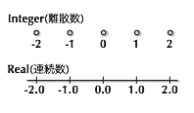
整数型と実数型
整数は、離散数（Discrete Number）と呼ばれ、実数は連続数（Linear Number）と呼ばれている。

Slide 7
整数型の細分化
整数型も表せる値の範囲（実装されているビット数）で、４つの型がある。
int … 標準の整数型 32bit Integer
long … 長桁整数 64bit Long
short … 半分のサイズの整数型 16bit Short
byte … １バイトで表せる整数型 8 bit Byte
すべて、符号付きでC/C++のように「符号なし」のものはない。C/C++には、unsignedという修飾語がある

Slide 8
長桁整数と16進数の整数
長桁整数
Lを最後に付ける
328943824032L
16進数の整数
0xを先頭につける
0x45a

Slide 9
実数型
浮動小数点数で表現される（単精度・倍精度）
単精度： float型 → Float
倍精度：double型 → Double
小数点をつける
2.3 4. .05
指数表記が可能
2.45×10¹⁶ → 2.45e16
精度指定ができる（単精度F、倍精度D）標準は倍精度
3.141592F
3.1415D

Slide 10
文字型と文字列型
文字はすべてUnicodeで符号化されている。
アプリケーションなどを作るときに、別の符号（JISやShift JIS）を用いるときは、実行時に指定をしなければならない。→Runtime Interpreterに指定する
1文字だけを扱うのが文字型 char（Characterクラス）
値を記述するときは一重引用符で囲む 'a'
複数の文字を扱う文字列はクラスになっている String
値を記述するときは二重引用符で囲む "a"

Slide 11
Unicodeによる文字列
Stringクラスという形で定義されている
\nは改行、\tは水平タブ
\" はダブルクォーテーション、\’はシングル
\\ はバックスラッシュ自身を表わす
\uで16進数で、文字を指定できる。
\u4e00 → 一
パレットでUnicodeのコード表を見てみましょう

Slide 12
文とブロック
文
式 ;
ブロック
複数の文をまとめる
{ 文 文 文… }

Slide 13
変数
値を一時的に入れておく箱と思えば良い。
変数の型を宣言する必要がある（厳格な型言語）。
参照する前に、値を入れておかなければならない。
入っていないと、コンパイル時か実行時にエラーが出る。

Slide 14
変数の宣言と代入
宣言
型名 変数名;
変数名は、半角の小文字の英字でお願いします。
例： int x;
int x, y, z;
代入
変数名 = 式;
例： x = 10;

Slide 15
変数の参照
参照
変数が保持する値に置き換えられる。
変数が保持するオブジェクトが参照される。
自己参照代入
元の値を利用して、新しい値が代入される。
x = x + 1;
x = – x;
x = x – 20;

Slide 16
代入演算子
右辺と左辺は同一ではない
等しいという意味ではなく、右辺を左辺にAssignするもの。
左辺 = 右辺;
この意味は、「左辺の変数 ← 右辺の評価値」
なお、左辺の値が評価値として残る（右結合性）
x = y = z = 0; → x = ( y = ( z = 0 ) );

Slide 17
式に何が書けるか
定数
変数名
式 + 式
式 – 式
式 * 式
式 / 式
式 % 式 ←剰余
( 式 )

Slide 18
式と評価
評価（Evaluation）とは
単一の値になるまで計算すること
式の書式に合っているか
書式に合っていないと文法エラー
式の評価の順番
優先順位がある
単項の±は優先される
乗法演算子（* / % )の方が優先される
加法演算子（+ - )が優先度低い
（）で囲むと優先度を高くする

Slide 19
結合性
同じ優先順位の演算子は、左から評価されていく（加減乗除などの場合）
左結合性（Left associative）と呼ぶ
56 * 34 / 28 * 60 / 30 % 89
→( ( ( ( 56 * 34 ) / 28 ) * 60 ) / 30 ) % 89
83 + 45 - 23 + 38
→( ( 83 + 45 ) - 23 ) + 3

Slide 20
整数演算
整数除算は、小数点以下が切り捨てられる
5/2 → 2
1/8 → 0 分母の大きいと0になる
どこに整数除算があるか重要
5 / 2 * 2 → 4
5 * 2 / 2 → 5
剰余算は、余りを計算する（実数でも可）
365 % 20 → 5
x % n → 0 〜 n-1の数しか出てこない
計算結果が0になるときは、割り切れるということ

Slide 21
整数剰余・整数除算
x / n * n
xと等しいか、xを超えない最大の数で、nで割り切れる数が求まる
例： 10 / 3 * 3 → 9
n / m
n < mの場合は、0になる
例： 3 / 4 → 0

Slide 22
基数と整数剰余・整数除算
各桁に分解できる
3456 % 10 = 6
3456 / 10 % 10 = 5
3456 / 10 / 10 % 10 = 4
3456 / 10 / 10 / 10 % 10 = 3

Slide 23
整数除算の計算方法
x % n → x – ( x / n * n )
x / n → ( x – x % n ) / n
x / n * n ≠ xのときがある
10 / 3 * 3 → 9
11 / 3 * 3 → 9
12 / 3 * 3 → 12
13 / 3 * 3 → 12
14 / 3 * 3 → 12
15 / 3 * 3 → 15

Slide 24
文字列との結合
文字列同士の足し算
足し合わされた別の文字列が生成される
"2345" + "6789" → "23456789"
"千里の道も" + "一歩から" → "千里の道も一歩から"
文字列と他の型の値との足し算
他の型は、自動的に文字列に変換される
数値→その数値を表わす数字などに
"xの値は" + x + "です。"

Slide 25
プログラム上に現れる英字
a … 変数名
'a' … aという一文字
"a" …a一文字から成る文字列

Slide 26
文字列への自動変換
中身のない文字と結合
"" + 8392 → "8392"
x + "" → "10"
演算順序に注意！
足し算は、左から行なわれる（左結合性で、文字列の足し算が優先される）
"文字列"+整数+整数 の場合に注意
"文字列"+（整数+整数） にする
"Feet: " + 100 + 12 → Feet: 10012
"Feet: " + (100 + 12) → Feet: 112

Slide 27
コンソールへの表示
アプレットでは、
showStatus( 文字列の式 ); // ステータスバー
アプリケーションでは
System.out.println( 式 ); // 表示したあと改行
System.out.print( 式 ); // 改行せず
改行用の特殊記号として\nが使えます。

Slide 28
ターミナルへの表示
Java 5.0からC/C++言語の互換性を考えて、新しい表示メソッドが追加された
System.out.printf( "フォーマット文字列", 引数... );
フォーマット文字列には、次のような文字が使える
%d %nd %0nd 整数用 nは数字
%x %nx 整数用16進数 nは数字
%f %n.mf 実数用 n,mは数字
%e %n.me 実数用、指数表記
%s %n.ms 文字列用 n,mは数字
,をつける 千桁区切りのカンマがつく
-をつける 左寄せになる
+をつける 符号がつく（数のみ）

Slide 29
フォーマット文字列一覧
%d…10進数として表示する
%o…8進数として表示する
%x…16進数として表示する
%X…16進数として表示する（A-Fを大文字で）
%f…実数として表示する
%e…指数形式の実数として表示する
%c…１文字として表示する
%s…文字列として表示する
%b…論理値として（trueかfalseを）表示する

Slide 30
フォーマット例
%6d…6文字分は最低限確保される。足りなければ、左側に空白が詰められる
%06d…6文字分は最低限確保される。足りなければ、左側に0が詰められる
%+d…必ず符号が含まれる（符号で上記の指定の１文字分は消費される）
%-8s…8文字分は確保される。結果は左揃えになる（通常は右揃え）
%,6d…3桁ごとに、カンマ「,」を入れる
%#o…かならず0で始まる8進数として表示する
%#x…かならず0xで始まる16進数として表示する
%10.3f…全体で10桁、小数部は四捨五入されて3桁になる
%10.3s…表示部分は10文字分確保されるが、そのうち実際に文字が評されるのは3文字分だけ

Slide 31
整数の文字列への変換
標準ライブラリで定義されている
文字列変数 = Integer.toString( 整数 )
文字列変数 = Integer.toBinaryString( 整数 )
文字列変数 = Integer.toHexString( 整数 )
文字列変数 = Integer.toString( 整数, 基数 )

Slide 32
文字列から数への変換
整数
Integer.parseInt( 文字列 )
Integer.parseInt( 文字列, 基数 )
Long.parseLong( 文字列 )
Long.parseLong( 文字列, 基数 )
実数
Float.parseFloat( 文字列 )
Double.parseDouble( 文字列 )
論理値
Boolean.parseBoolean( 文字列 )

Slide 33
暗黙の型の変換
暗黙の型変換
整数から長桁整数型の変数へ代入
長桁整数が式の中に出てくると、式の型が長桁整数へ自動的に変換される
整数から実数型の変数への代入（自動的に）
明示的な型変換
キャストの書式を使う
文字列への変換
文字列と足し算する
"" + (x * 25)

Slide 34
型の変換（明示）
明示的な型変換
キャスト（型）演算子を使う
変換可能であれば、その型に変換される
(int) 整数への変換
長桁整数で変換可能な場合は変換される
長桁整数から整数に変換するときは必ず必要
(long) 長桁整数への変換
(float) 単精度実数への変換
(double) 倍精度実数への変換
(boolean) 論理値への変換

Slide 35
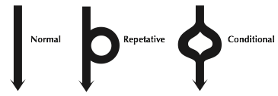
制御構文（Control Statement）
通常の文の流れだけでなく、繰返し・条件分岐がある

Slide 36
条件分岐：３つのif文
書式１：条件を満足しなければスキップする
if ( 条件 ) { 満足するときにすること }
書式２：条件を満足する場合としない場合
if ( 条件 ) { 満足するとき } else { しないとき }
書式３：上から条件を満たすものを当てはめていく
if ( 条件 ) { 満足するとき } else if ( 次の条件) …

Slide 37
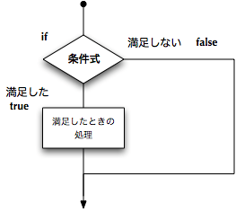
if文
if ( 条件式 ) {
条件式が満足されたときに実行されること
}

Slide 38
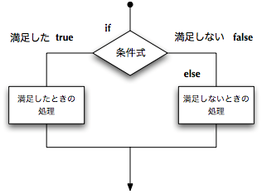
if - else 文
if ( 条件式 ) {
条件式が満足されたときに実行されること
} else {
満足されないときに実行されること
}

Slide 39
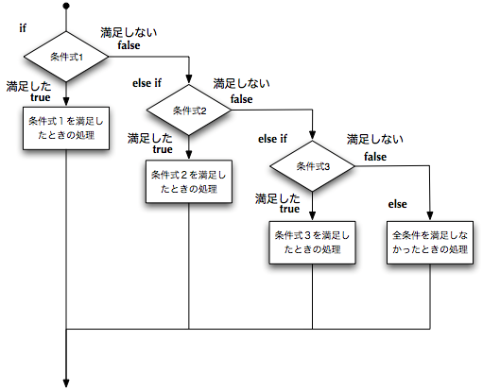
if - else if - else 文
if ( 条件式1 ) {
条件式1が満足された ときに実行されること
} else if ( 条件式2 ) {
条件式2が満足された ときに実行されること
} else {
全てが満足されない ときに実行されること
}
青は１回以上あってもよい
紫は省略されてもよい

Slide 40
条件式の書き方
条件式を記述する
式 条件演算子 式
条件演算子の左右の式はどちらに書いても構わない
例： x == 34 y * 2 >= 11
演算子は６つある（空白不可）
==, !=, >, <, <=, >=
<=と>=は、不等号を先に書く
等しいは、==（=が２つ）
等しくないは、!=

Slide 41
よくある文法エラー
反対の条件を書いてしまう
条件やelseの後に;（セミコロン）をいれる
if文やelse文と関係ない独立ブロックに
else if のelseを忘れる→別の２つの if 文に
複合条件を,（カンマ）で記述する
２文字の演算子の間に空白をいれる
例：= = > = < =

Slide 42
論理式
条件式を複数使うことができる
論理積（AND） && 両方の条件を満たす
論理和（OR） || どちらかの条件を満たす
否定（NOT） !( ) 反対の条件にする
論理式
条件式
!(論理式）
論理式 && 論理式
論理式 || 論理式

Slide 43
論理式の値
網が掛かっている部分がfalseになる。白い部分は、trueになる。

Slide 44
論理式の記述の仕方
かならず論理積・論理和などで結ぶ必要がある
100 < x < 200 はだめ
100 < x && x < 200
論理式の記号は、空白をあけない（２文字記号）
100 < x & & x < 200 はだめ
100 == x | | x == 200 もだめ

Slide 45
ド モルガンの法則
否定のついた論理式を変換することが可能
!(条件A && 条件B) ⇔ !条件A || !条件B
!(条件A || 条件B) ⇔ !条件A && !条件B
適用例
!( x == 1 || x == 2 )
⇒ !( x == 1) && !( x == 2 )
⇒ x != 1 && x != 2

Slide 46
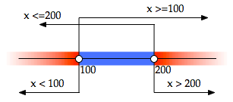
ド・モルガン則と数直線
100 <= x && x <= 200
!( 100 <= x && x <= 200 )
!(100 <= x ) || !( x <= 200 )
100 > x || x > 200

Slide 47
それ以外の変換
否定と等号
!( a == b ) ⇔ a != b
!( a != b ) ⇔ a == b
不等号と否定
!( a >= b ) ⇔ a < b
!( a > b ) ⇔ a <= b
等号付き不等号の分解
a >= b ⇔ a > b || a == b

Slide 48
論理和・論理積の評価
条件式は、左から評価される
x % 2 == 0 || x % 8 == 0
偶数の時点でtrueに評価される
同じ優先順位の演算は、左から評価される
x % 2 == 0 && x % 3 == 0 && x % 5 == 0
左の条件から評価される

Slide 49
宣言時の初期値代入
型名 変数名 = 最初に代入される値の式;
int x = 100;
int y = x * 200;
int x, y = 20; // yしか20が代入されない
int x = 20, y = 20; // １つの宣言文で書くとき
int x = 20; // ２つの宣言文に分けるとき
int y = 20;
int x = 30; // 一度宣言された変数は２回目以降は

Slide 50
自己参照代入文
左辺 = 右辺;
これは代入文であって、等しいということを示すものではない。
左辺の変数 ← 右辺の評価値
そのため同じ変数が左辺にも右辺にも出てくる場合がある。
x = x + 1;

Slide 51
自己参照代入文（続き）
x = x + 1;
xのそれまで持っていた値が評価され、+1されて、新しいxの値として代入される。
同じ変数が
右辺に出てきたら、それまでの値
左辺に出てきたら、新しく代入される
x = x /10 * 10;

Slide 52
自己参照代入文の省略形
+= x = x + 5; ⇒ x += 5;
–= y = y – 5; ⇒ y –= 5;
*= z = z * (x+5); ⇒ z *= x+5;
/= w = w / (x–5); ⇒ w /= x–5;
%= u = u % 5; ⇒ u %= 5;
=+ x =+ 5; ⇒ x = +5; // 単項演算子
=- x =- 5; ⇒ x = -5; // 単項演算子

Slide 53
インクリメント・デクリメント演算子
変数++ x = x + 1; ⇒ x += 1; ⇒ x++;
変数-- y = y – 1; ⇒ y –= 1; ⇒ y--;
++変数
x = 30; z = x++ * 10; ⇒ z←300, x←31
x = 30; z = ++x * 10; ⇒ z←310, x←31
--変数
y = 30; z = --y * 10; ⇒ z←290, y←29
y = 30; z = y -- * 10; ⇒ z←300, y←29

Slide 54
ブロックと変数の有効領域
ブロック
波括弧｛｝で囲まれた領域を指す
変数の有効範囲
変数が宣言されてから、そのブロックでの実行が終了するまで
{ int x;
{ int y;
}
}

Slide 55
繰返しを記述する構文
while文
どのような言語でもある
do while文
１回は実行してしまう
for文
while文が進化したもの

Slide 56
while文による繰返し
while ( 継続条件 ) {
繰り返したいこと
}
while文の意味
継続条件が満たされている間、実行する
while文を使うには、
いつかは継続条件を満たさなくなるように状態遷移させる

Slide 57
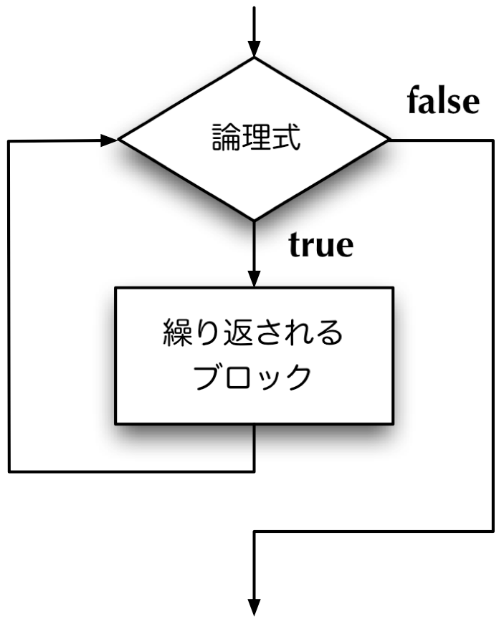
while文の動き
繰り返すたびに、論理式を評価し、falseになったら、次にいく。

Slide 58
繰返しを作るには
繰り返したい部分をブロックでまとめる
状態遷移をさせる部分をブロックにいれる
｛
繰り返したい内容
状態遷移させる内容
｝

Slide 59
回数繰返し文
繰返しをしている部分がどの範囲か明確になる。
int count=1;
while ( count <= 10 ) {
// 繰り返される内容
count=count+1;
}
字下げを手動で行なうには、TABキーを使う
字下げを戻すのは、Shift+TAB

Slide 60
変数の値を使った繰返し
ループ変数の値を変えていく
最終的に、継続条件を満たさなくする
ループ変数の値を使ってメソッド呼出しのパラメータなどに使える
変数をいくつ使うべきかは、表わしたいデータの種類による

Slide 61
ループ変数のトレース
ループ変数の値の変化を追う
最初の値（初期値）
途中の増分（差分）値
継続条件が終わるときの値（最終値）
値の推移を追っていれば繰返しがどう動くかわかる
Eclipseでは、行番号のところで、右クリックして「Toggle breakpoint」で止めたい行を指定。
Debugボタンで実行
表示を戻すのは、右上の「Java」ボタンから

Slide 62
for文を使った繰返し
for文の書式
for (最初の式 ; 継続条件 ; 繰返す式 ) {
繰返したい内容
}
意味
最初の式が、まず実行される
while文と同じで継続条件を評価する
繰返したい内容を実行してから、繰返す式を評価
２のところに戻る

Slide 63
for文の実行の模式
for文の各部分をABCDで表わす
for ( A; B; C ) { D }
実行は以下のようになる
A→B→D→C→B→D→C→B→D→C→…→B→D→C→B→次へ
省略について
A，C，D…省略可能
B…省略可能だが、省略された場合はtrueだとみなす

Slide 64
for文の例
for ( int i=1; i <= 10; i=i+1 ) {
System.out.println( i );
}
最初にint iを宣言し、i=1にする
i <= 10の間続ける
繰り返すたびに i = i + 1を行なう

Slide 65
ループ変数の初期値設定
最初に行なうところ、宣言文を書いても良い（Java、およびC++言語だけ、C言語はだめ）
そこで宣言された変数は、for文のブロックを抜けたら消滅する
ループ変数を増分させたときの繰返し回数の目安
for ( int i=初期値 ; i < 上限値 ; i += 間隔 ) { }
このような場合の繰返しの回数
⎡( 上限値 - 初期値 ) / 間隔⎤

Slide 66
for文を使ったさまざまな記述例
単純にループ変数を増分させる
ループ変数を減らしていき、最終値をマイナスの値と比較
ループ変数を掛け算で増やしていく
何もしないで繰返す

Slide 67
止まる設計
初期値と継続条件の設定の仕方による
１回も実行されない
for ( int i=0; i > 100; i = i + 10 ) {
止まらなくなる
for ( int i=0; i >= 0; i = i + 10 ) {
文法間違い
forの括弧の中をカンマで区切る→正解はセミコロン
for ( int i=0, i < 100, i = i + 10 ) {
forの括弧の直後にセミコロンをいれる→別ブロック
for ( int i=0; i < 100; i = i + 10 ) ; {

Slide 68
if式
ifで、評価する値をどちらかに決定できる
( 条件式や論理式 ) ? 真の場合の値 : 偽の場合の値
式なので、代入文の中やメソッド呼出しのパラメータの中でも使える
x = ( y >= 100 ) ? 10 : 20;
g.setColor( ( x>100 ) ? Color.red : Color.blue );

Slide 69
if文とif式の等価性
if ( x > 100 ) {
y = 10;
} else {
y = 20;
}
y = ( x > 100 ) ? 10 : 20;
=IF( x > 100, 10, 20 )
y = 10 if x > 100 else 20

Slide 70
if式（続き）
if式をネストさせることもできる
c = ( y >= 80 ) ? 'A' : ( y >=60 ) ? 'B' :
( y >= 40 ) ? 'C' : 'D' ;
かなり多用するプログラマが多い
if文が省略できる、短く書ける
使い過ぎると何をしているのかわからないので、ほどほどに

Slide 71
break文
break文に出会うと、一番内側のブロックから脱出する
ブロックのネストが深い場合は、脱出レベルに対してラベルをつけることもできる
入力のガード（既定値以外の入力をさせないようにする）にもwhile文と共に良く用いられる。

Slide 72
break文とガード
必要以外の値を入力しないようにする
int value;
while ( true ) {
value = Terminal.inputInteger( "入力: " );
if ( value >= 0 ) { break; }
System.out.println( "正の数を入力のこと" );
}

Slide 73
continue文
continue文は、次の繰返しにいく
インデントを深くしない場合に使うことが多い
while ( true ) {
if ( 除外する条件 ) { continue; }
繰り返す処理
}

Slide 74
do while文
一度は実行させたいときに使う
do {
変数に入力を貰う
} while ( 変数が範囲外 );

Slide 75
switch文
if 〜 else if文で、定数と比較するときに使う
break文で脱出しないと、下のcaseまで行なう。
switch ( 式 ) {
case 定数1: このときの処理 break;
case 定数2: このときの処理 break;
:
default: すべてに該当しないときの処理 break;
}

Slide 76
ビット演算
~ ビットの反転（単項演算子）
例： ~x
& ビットのAND（二項演算子）
例： x & 7
| ビットのOR（二項演算子）
例： x | 5
^ ビットの排他的論理和（二項演算子）
例： x ^ 0x0b

Slide 77
8 bitで演算
0xa3と ~0xa3
10100011 各ビットを反転する
01011100
0xa3 & 0x7e
10100011 a3
01111110 7e
00100010 両方とも1のビットだけ1
0xa3 | 0x35
10100011 a3
00110101 35
10110111 いずれかが1のビットが1なら1

Slide 78
ビット演算を目に見える形で
入力された２つの数をそれぞれ２進数で表示する
８桁で表示するために、byte型を使う
演算結果を２進数で表示してみる
Integer.toBinaryString( )を用いる。
文字列の長さは、length()メソッドが使える

Slide 79
シフト算
２のべき乗とのかけ算・割り算になる
>> 右シフト ２のべき乗で割った
例： 12 >> 2 12 / (2*2)
<< 左シフト ２のべき乗と掛けた
例： 3 << 4 3 * ( 2 * 2 * 2 * 2 )

Slide 80
実数
単精度実数→float
単精度実数の定数を明示するのには、最後にFあるいはfをつける
例：0.3f 5.f⇒5.0F .7f⇒0.7f
倍精度実数→double
実数定数をそのまま記述すると倍精度、あるいはDをつける
指数表現と正規化

Slide 81
指数表現と正規化
0.000567 ⇒ 5.67 × 10⁻⁴ ⇒5.67e-4
1230000.0 ⇒ 1.23 × 10⁶ ⇒ 1.23e6
0を少なくするように小数点を動かして、
仮数 × 基数（10）^{指数}
正規化（Normalization）
小数点が浮動する⇒浮動小数点数（Floating Point Number）

Slide 82
型の変換
暗黙の型変換
整数から実数へ
実数が出てくると実数へ自動的に変換
明示的な型変換
キャストの書式を使う
文字列への変換
文字列と足し算する

Slide 83
キャストによる型変換
キャストの書式
（型名） 式
実数に変換したい場合
(float) 7 ⇒ 7F
(double) 3 ⇒ 3.0D
整数に変換する場合（小数部が切り捨て）
(long) 56.4e5 ⇒ 5640000L
(int) 43.2 ⇒ 43

Slide 84
Mathクラスの定数
E…自然対数の底（ネイピア数）
PI…円周率
e = limn→∞ (1+1/n)^{n}
Math.powを使って精度を上げながら求める
for( int i=1; i<=10000; i++ ) {
e = Math.pow( 1+1.0/i, i );
}

Slide 85
整数との変換
Math.ceil…⎾x⏋ 大きいか等しい一番小さな整数
計算結果は実数
Math.floor…⎿ x ⏌ 小さいか等しい一番大きな整数
計算結果は実数
Math.rint…一番近い整数にする
計算結果は実数
Math.round…四捨五入
(int) = trunc…小数部を切り捨てる

Slide 86
三角関数
Math.cos(θ) → x / r
Math.sin(θ) → y / r
Math.tan(θ) → y / x
Math.acos( x / r ) → θ (r=1,0〜π)
Math.asin( y / r ) → θ (r=1,-π/2〜π/2)
Math.atan( y/x ) → θ (-π/2〜π/2)
Math.atan2( y, x ) → θ
r
y
θ
x

Slide 87
Radian体系とDegree体系、分秒
Radianの角度 = Math.toRadians( Degreeの角度 )
Degreeの角度 = Math.toDegrees( Radianの角度 )
分…１度の60分の１
秒…１分の60分の１
degree | 0˚ | 45˚ | 90˚ | 180˚ | 270˚ | 360˚
radian | 0 | π/4 | π/2 | π | 3π/2 | 2π

Slide 88
対数
x = a^{p} aは基数 pは指数 64 = 8² ⇒ 64 = power( 8, 2 )
p = loga x xの対数 2 = log8 64 ⇒ 2 = log8( 64 )
対数は小さなものから大きなものまで表わせる
掛け算を足し算にできる log xy = log x+log y
割り算を引き算にできる log x/y = log x - log y
桁数を求めることができる

Slide 89
対数の公式
基数を変えるためには、
log10( x ) = loge( x ) / loge( 10 )
log2( x ) = loge( x ) / loge( 2 )

Slide 90
自然対数と常用対数
Math.log( 値 ) … 自然対数
Math.log10( 値 ) … 常用対数
Math.pow( x, n ) … ｘのn乗を求める
Math.exp( n ) … e (自然対数の底）のn乗を求める

Slide 91
その他の関数
Math.sqrt( x )
xの平方根を求める Math.pow( x, 0.5 )
Math.cbrt( x )
xの立方根を求める Math.pow( x, 1/3.0 )
Math.abs( x )
xの絶対値を求める Math.abs( -9.8 ) ⇒ 9.8
Math.random( )
0から1未満の乱数（任意の数）を返す

Slide 92
乱数
nからmまでの値の整数の乱数を作りたい場合
int diff = m - n + 1;
(int) (Math.random() * diff ) + n
0から100までの成績を乱数で作る
(int)( Math.random() * 101 ) + 0;
-10から10までの整数の乱数を作る
(int)( Math.random() * 21 ) - 10

